Slide 1

БЮДЖЕТ ДЛЯ ГРАЖДАН
Отчет об исполнении бюджета Калиновского сельского поселения Азовского района
за 2025 год

Slide 2

Уважаемые жители Калиновского сельского поселения!
Представляю вашему вниманию Отчет об исполнении бюджета Калиновского сельского поселения Азовского района за 2025 год в рамках проекта «Бюджет для граждан».
«Бюджет для граждан» предназначен, прежде всего, для жителей, не обладающих специальными знаниями в сфере бюджетного законодательства. Информация, представленная в данной презентации, знакомит жителей с основными характеристиками бюджета поселения и результатами его исполнения за прошедший период текущего года.
Надеемся, что представление бюджета и бюджетного процесса в понятной для жителей форме повысит уровень общественного участия граждан в бюджетном процессе Калиновского сельского поселения.
Заведующий сектором экономики
и финансов администрации
Калиновского сельского поселения Н.В. Самохина

Slide 3
Основные показатели
Бюджет Калиновского сельского поселения Азовского района на 2025 год и плановый период 2026-2027 г. утвержден решением Собрания депутатов Калиновского сельского поселения от 27.12.2024 г. № 89 по доходам на 2025 год в сумме 17 555,0 тыс. руб., по расходам на 2025 год в сумме 17 555,0 тыс. руб.
Изменения в решение о бюджете Калиновского сельского поселения за прошедший период вносились 6 раз: решением от 21.02.2025г. № 91; решением от 29.04.2025г. № 96; решением от 29.07.2025г. № 103; решением от 29.09.2025г. № 106; решением от 24.10.2025г. № 108; решением от 29.12.2025г. №118.
Уточненный план 2025 года по состоянию на 01 января 2026 года составляет по доходам – 16 362,1 тыс. руб., по расходам – 18 767,2 тыс. руб. Остаток средств на счете поселения, сложившийся на 01 января 2026 г. Составил 2 735,4 тыс. рублей.

Slide 4

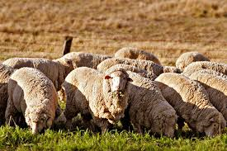


1. Налоговые доходы
Налоговые доходы бюджета Калиновского сельского поселения состоят из следующих поступлений:
налог на доходы физических лиц
налоги на товары (работы, услуги), реализуемые на территории Российской Федерации (акцизы)
налоги на совокупный доход (налог в связи с применением УСН, единый сельскохозяйственный налог)
налоги на имущество (налог на имущество физических лиц, земельный налог)
государственная пошлина за совершение нотариальных действий

Slide 5
Поступление налоговых доходов
Наименование показателя | План, руб. | Факт, руб. | % испол-нения | Удельный вес, %
Налоги на прибыль, доходы | 1 280 400,00 | 1 675 526,71 | 130,8 | 14,72
- НДФЛ | 1 280 400,00 | 1 675 526,71 | 130,8 | 14,72
Налоги на совокупный доход | 4 829 900,00 | 4 841 270,40 | 100,23 | 42,54
- ЕСХН | 4 829 900,00 | 4 841 270,40 | 100,23 | 42,54
Налоги на имущество | 5 251 700,00 | 7 103 984,96 | 135,27 | 62,42
- налог на имущество | 259 200,00 | 245 355,05 | 94,65 | 2,16
- земельный налог | 3 491 400,00 | 3 490 882,91 | 99,98 | 30,67
Государственная пошлина | 18 300,00 | 12 580,00 | 68,74 | 0,11
Государственная пошлина за совершение нотариальных действий | 18 300,00 | 12 580,00 | 68,74 | 0,11
ВСЕГО | 11 380 300,00 | 13 633 362,07 | 119,80 | 119,80

Slide 6
Распределение налоговых доходов

Slide 7

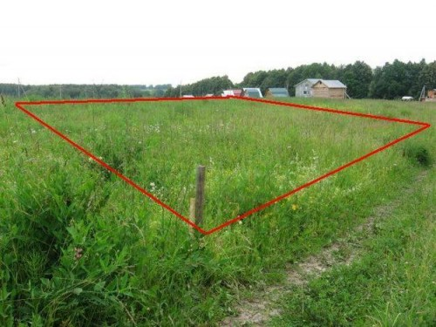


2. Неналоговые доходы
Неналоговые доходы бюджета Калиновского сельского поселения состоят из следующих поступлений:
доходы от оказания платных услуг и компенсации затрат государства
доходы о реализации иного имущества, находящегося в собственности сельских поселений
штрафы, санкции, возмещение ущерба
инициативные платежи, зачисляемые в бюджеты сельских поселений

Slide 8
Поступление неналоговых доходов
Наименование показателя | План, руб. | Факт, руб. | % исполнения | Удельный вес, %
Доходы от компенсации затрат государства | 0,0 | 81 777,07 | * | *
Доходы от продажи материальных и нематериальных активов | 0,0 | 0,0 | * | *
Невыясненные поступления | 0,0 | 0,00 | * | *
Инициативные платежи, зачисляемые в бюджеты сельских поселений | 0,0 | - 46 294,08 | * | *
ВСЕГО | 0,0 | 35 482,99 | * | *

Slide 9
Анализ исполнения плана по налоговым и неналоговым доходам бюджета поселения за 2025 год

Slide 10



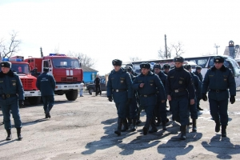
3. Безвозмездные поступления
Доходы бюджета Калиновского сельского поселения от безвозмездных поступлений состоят из следующих поступлений:
дотации на выравнивание бюджетной обеспеченности
субвенций (на осуществление первичного воинского учета, на определение перечня лиц, уполномоченных составлять протоколы об административных правонарушениях)
иных межбюджетных трансфертов (из бюджетов Ростовской области и Азовского района)

Slide 11
Доходы от безвозмездных поступлений
Наименование показателя | План, руб. | Факт, руб. | % исполнения | Удельный вес, %
Дотации бюджетам субъектов Российской Федерации и муниципальных образований | 4 398 000,0 | 4 398 000,0 | 100,0 | 88,28
Дотации бюджетам сельских поселений на выравнивание бюджетной обеспеченности | 3 703 400,0 | 3 703 400,0 | 100,0 | 74,33
Дотации бюджетам на поддержку мер по обеспечению сбалансированности бюджетов | 694 600,0 | 694 600,0 | 100,0 | 13,93
Субвенции бюджетам муниципальных образований | 413 800,0 | 413 800,0 | 100,0 | 8,30
- на осуществление первичного воинского учета | 413 600,0 | 413 600,0 | 100,0 | 8,30
- на определение перечня должностных лиц, уполномоченных составлять протоколы об административных правонарушениях | 200,00 | 200,00 | 100,0 | 0,004
Иные межбюджетные трансферты | 170 000,0 | 156 500,0 | 92,05 | 3,14
Прочие межбюджетные трансферты, передаваемые бюджетам сельских поселений | 170 000,0 | 156 500,0 | 92,05 | 3,14
ВСЕГО | 4 981 800,00 | 4 968 300,0 | 99,73 | 99,73

Slide 12
Распределение безвозмездных поступлений

Slide 13

4. Расходы

Slide 14
Осуществление расходов по разделам и подразделам
РзПр | Наименование показателя | План, руб. | Факт | % исполне-ния | Удельный вес, %
1 | 2 | 3 | 4 | 5 | 6
0104 | Расходы на администрацию поселения | 8 806 547,0 | 8 803 433,36 | 99,9 | 46,9
0106 | Контрольно-счетная инспекция | 186 500,0 | 186 500,0 | 100,0 | 0,9
0111 | Резервный фонд | 10 000,00 | 0,0 | 0,0 | 0,0
0113 | Другие общегосударственные вопросы | 270 803,56 | 270 803,56 | 100,0 | 1,4
0203 | Национальная оборона | 413 600,0 | 413 600,0 | 100,0 | 2,2
0310-0314 | Национальная безопасность и правоохранительная деятельность | 73 087,0 | 73 085,04 | 100,0 | 0,39

Slide 15
Осуществление расходов по разделам и подразделам(продолжение)
РзПр | Наименование показателя | План | Факт | % исполнения | Удельный вес, %
1 | 2 | 3 | 4 | 5 | 6
0412 | Национальная экономика (межевание) | 12 600,0 | 12 600,0 | 100,0 | 0,06
0502 | Коммунальное хозяйство | 248 778,0 | 248 776,34 | 100,0 | 1,3
0503 | Благоустройство | 3 940 966,44 | 3 940 965,71 | 100,0 | 20,9
0705 | Образование | 0,0 | 0,0 | 0,0 | 0,0
0801 | Культура | 4 555 150,0 | 4 541 640,24 | 99,7 | 24,2
1001 | Пенсионное обеспечение | 239 211,0 | 239 210,12 | 99,9 | 1,27
1101 | Физкультура и спорт | 10 000,00 | 10 000,0 | 100,0 | 0,05
Всего |  | 18 767 243,00 | 18 740 614,37 | 99,9 | 99,9

Slide 16
Распределение расходов по разделам и подразделам за 2025 год

Slide 17
Анализ исполнения плана по программным расходам бюджета поселения за 2025 год

Slide 18
Заключение
В целом, показатели отчета об исполнении бюджета Калиновского сельского поселения Азовского района за 2025 год выше прогнозных.
Поступление налоговых и неналоговых доходов составило за текущий год составило 113,9% от плана. В основном это связано с перевыполнением плана по земельному налогу.
Исполнение плана по расходам составило 99,8%,.

Slide 19

СПАСИБО
ЗА ВНИМАНИЕ!

